Slide 1
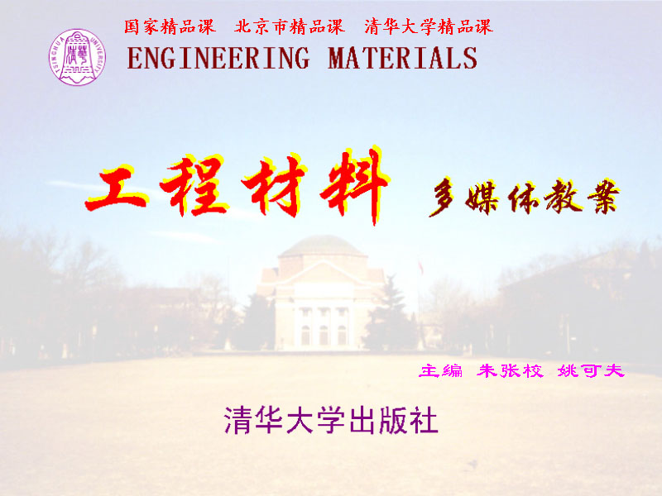
“十一五”国家级规划教材《工程材料》第5版配套课件
第5版
第6章

Slide 2

第6章 复合材料
内容提要：
介绍纤维复合材料和颗粒复合材料的复合机制与原则。介绍常用金属基和非金属基复合材料的组成、性能及应用。
学习目标：
了解复合材料复合机制和复合原则。熟悉常用复合材料的性能，了解其应用。

Slide 3
●概述
复合材料 两种或两种以上物理、化学性质不同的物质，经一定方法得到的一种新的多相固体材料。
复合材料可以由金属材料、高分子材料和陶瓷材料中任两种或几种制备而成。
复合材料的性能比组成材料的性能优越得多，改善或克服了组成材料的弱点，能够按零件的结构和受力情况进行最佳设计。
创造单一材料不具备的双重或多重功能。
复合材料有着极其广泛的应用。

Slide 4
复合材料应用举例：
●汽车挡泥板
单独使用玻璃太脆，单独使用聚合物材料则强度低而且刚度满足不了要求。
复合成玻璃纤维增强树脂得到了高强度、高韧性的新材料，而且质量小。
●自动控温开关
由温度膨胀系数不同的黄铜片和铁片复合成双金属片。
温度变化时双金属片弯曲，接通或断开电触点。

Slide 5
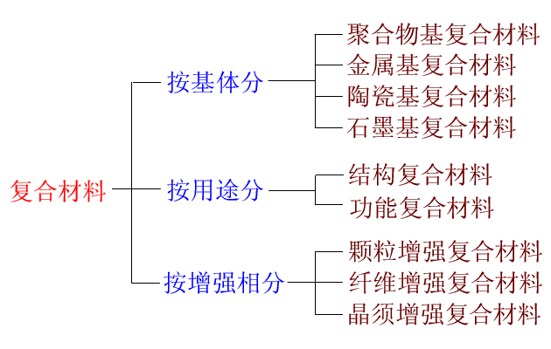
复合材料的分类

Slide 6
6.1 复合材料的复合原则
6.1.1 纤维增强复合材料的复合原则
老师提示：重点内容
一、纤维增强复合材料的强化机制
纤维增强相是具有强结合键材料或硬质材料（陶瓷、玻璃等），内部含微裂纹，易断裂，因而脆性大。
制成细纤维可降低裂纹长度和出现裂纹的几率，使脆性降低，极大地发挥增强相的强度。

Slide 7

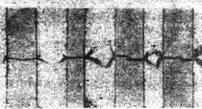
●高分子基复合材料中纤维增强相有效阻止基体分子链的运动。
●金属基复合材料中纤维增强相有效阻止位错运动而强化基体。
钨纤维铜基复合材料中的
裂纹在铜中扩展受阻
碳纤维环氧树脂复合材料
断裂时纤维断口电子扫描照片

Slide 8
二、纤维增强复合材料的复合原则
（1）纤维增强相是主要承载体，应有高的强度和弹性模量，且高于基体材料。
（2）基体相起粘接剂作用，应对纤维相有润湿性，基体相应有一定塑性和韧性。
（3）纤维增强相和基体相两者之间结合强度应适当。结合力过小，受载时容易沿纤维和基体间产生裂纹；结合力过高，会使复合材料失去韧性而发生危险的脆性断裂。
（4）基体与增强相热膨胀系数不能相差过大。
（5）纤维相必须有合理的含量、尺寸和分布。
（6）两者间不能发生有害的化学反应。

Slide 9
6.1.2 颗粒增强复合材料的复合原则
一、颗粒增强复合材料的强化机制
颗粒复合材料，基体承受载荷时，颗粒的作用是阻碍分子链或位错的运动。
增强的效果与颗粒的体积含量、分布、尺寸等密切相关。

Slide 10
二、颗粒增强复合材料的复合原则
（1）颗粒均匀弥散分布在基体中，阻碍分子链或位错的运动。
（2）颗粒大小应适当：颗粒过大本身易断裂，同时会引起应力集中，材料强度降低；颗粒过小，位错容易绕过, 起不到强化的作用。通常，颗粒直径为几微米到几十微米。
（3）颗粒的体积分数应在20％以上，否则达不到最佳强化效果。
（4）颗粒与基体之间应有一定的结合强度。

Slide 11
6.2 复合材料的性能特点
6.2.1 复合材料的力学性能
一、比强度和比模量
比强度 材料的强度与其密度之比。
比模量 材料的模量与其密度之比。
材料的比强度或比模量越高，构件的自重就越小，或者体积会越小。
通常，复合材料的复合结果是密度大大减小，高的比强度和比模量是复合材料的突出性能特点。

Slide 12
二、抗疲劳性能和抗断裂性能
1.很好的抗疲劳性能
●复合材料中纤维的缺陷少，抗疲劳能力高。
●基体的塑性和韧性好，能够消除或减少应力集中，不易产生微裂纹。
●塑性变形使微裂纹产生钝化而减缓其扩展。
例如：碳纤维增强树脂的疲劳强度为拉伸强度的70%～80%。
一般金属材料仅为30%～50%。

Slide 13
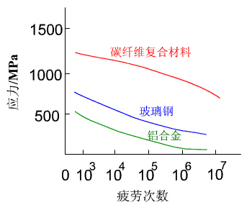
2.抗断裂能力好
基体中有大量细小纤维，较大载荷下部分纤维断裂时载荷由韧性好的基体重新分配到未断裂纤维上，构件不会瞬间断裂。
复合材料疲劳曲线

Slide 14
6.2.3 复合材料的其它性能
一、高温性能
优越的耐高温性能，高温下保持很高的强度。
●聚合物基复合材料使用温度100℃～350℃。
●金属基复合材料使用温度350℃～1100℃。
●SiC纤维、Al₂O₃纤维陶瓷复合材料在1200℃～1400℃范围内保持很高的强度。
●碳纤维复合材料在非氧化气氛下在2400℃～2800℃长期使用。

Slide 15
二、减摩、耐磨、减振性能
●良好的减摩、耐磨性 摩擦系数比高分子材料低。少量短切纤维大大提高耐磨性。
●较强的减振能力 比弹性模量高，自振频率也高，其构件不易共振。纤维与基体界面有吸收振动能量的作用，振动会很快衰减。

Slide 16
三、其它特殊性能
●高韧性和抗热冲击性能（金属基复合材料）。
●优良电绝缘性，不受电磁作用，不反射无线电波（玻璃纤维增强塑料）。
●耐辐射性、蠕变性能高以及特殊的光、电、磁等性能。

Slide 17
6.3 非金属基复合材料
6.3.1 聚合物基复合材料
☆老师提示：重点内容
一、聚合物基复合材料的发展
20世纪40年代研制成功玻璃纤维增强工程塑料（玻璃钢），制造机器零件。
20世纪60年代出现硼纤维和碳纤维增强塑料，硼纤维和碳纤维的弹性模量比玻璃纤维的弹性模量高。硼纤维和碳纤维增强塑料大量应用于航空航天等领域。
70年代初期的聚芳酰胺纤维增强聚合物基复合材料加快了复合材料发展。
80年代初期热塑性复合材料完善了聚合物基复合材料的工艺及理论，在航空航天、汽车、建筑等各领域得到全面应用。

Slide 18
二、聚合物基复合材料分类
1.以基体性质分类
热固性树脂复合材料
热塑性树脂复合材料
橡胶类复合材料
2.按增强相类型分类
分为纤维增强、晶须增强、层片增强、颗粒增强等聚合物基复合材料。

Slide 19
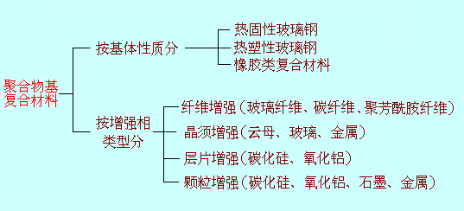
聚合物基复合材料分类

Slide 20
三、常用聚合物基复合材料的性能及应用
1.玻璃钢
(1) 热固性玻璃钢
以热固性树脂为粘接剂的玻璃纤维增强材料：
酚醛树脂玻璃钢 环氧树脂玻璃钢
聚酯树脂玻璃钢 有机硅树脂玻璃钢
热固性玻璃钢成形工艺简单、质量轻、比强度高、耐蚀性能好。

Slide 21
热固性玻璃钢缺点：
弹性模量低(1/5～1/10结构钢)、耐热度低(≤250 ℃)、易老化。
通过树脂改性改善性能。
酚醛树脂和环氧树脂混溶的玻璃钢即有良好粘接性, 又降低了脆性，保持了耐热性, 具有较高的强度。

Slide 22
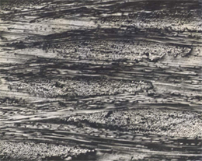
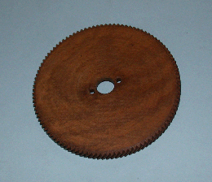
热固性玻璃钢应用
主要用于机器护罩、车辆车身
绝缘抗磁仪表
耐蚀耐压容器和管道
各种形状复杂的机器构件和车辆配件
环氧树脂玻璃钢显微组织 酚醛树脂玻璃钢齿轮

Slide 23
(2) 热塑性玻璃钢
以热塑性树脂为粘接剂的玻璃纤维增强材料。
热塑性玻璃钢强度不如热固性玻璃钢, 但成形性好、生产率高，且比强度不低。
尼龙66玻璃钢 ABS玻璃钢
聚苯乙烯玻璃钢 聚碳酸酯玻璃钢

Slide 24
热塑性玻璃钢应用
●尼龙66玻璃钢 刚度、强度、减摩性好，作轴承、轴承架、齿轮等精密件、电工件、汽车仪表、前后灯等。
●ABS玻璃钢 化工装置、管道、容器等。
●聚苯乙烯玻璃钢 汽车内装饰、收音机机壳、空调叶片等。
●聚碳酸酯玻璃钢 耐磨件、绝缘仪表等。

Slide 25
2.碳纤维树脂复合材料
碳纤维特点：
●碳是六方结构晶体(石墨)，共价键结合。
●比玻璃纤维强度更高，弹性模量高几倍。
●高温、低温性能好，很高的化学稳定性、导电性；低的摩擦系数。
●脆性大，与树脂的结合力不如玻璃纤维，表面氧化处理可改善其与基体的结合力。

Slide 26
碳纤维树脂复合材料：
碳纤维环氧树脂
碳纤维聚四氟乙烯
碳纤维酚醛树脂
应用:
制造宇宙飞船和航天器的外层材料。
人造卫星和火箭的机架、壳体。
精密机器的齿轮、轴承以及活塞、密封圈。
化工容器和零件。

Slide 27
3.硼纤维树脂复合材料
硼纤维环氧树脂、硼纤维聚酰亚胺树脂
硼纤维的比强度与玻璃纤维的相近，比弹性模量比玻璃纤维的高5倍，耐热性更高。
●硼纤维树脂复合材料抗压强度和剪切强度都很高(优于铝合金、钛合金)，且蠕变小。
●硬度和弹性模量高，疲劳强度很高。
●耐辐射及导热极好。
应用：用于航空航天器、宇航器的翼面、仪表盘、转子、压气机叶片、螺旋浆的传动轴。

Slide 28
6.3.2 陶瓷基复合材料
一、分类
●颗粒增韧复合材料:
Al₂O₃-TiC颗粒
●晶须增韧复合材料:
SiC-Al₂O₃晶须
●纤维增韧复合材料:
SiC-硼硅玻璃纤维

Slide 29
二、陶瓷基复合材料特点及应用
高强度、高模量、良好的韧性。
低密度、耐高温、耐磨、耐蚀。
用于制造高速切削工具和内燃机部件。
作为高温材料和耐磨、耐蚀材料。
如大功率内燃机的增压涡轮、航空航天器的热部件。
代替金属制造车辆发动机、石油化工容器、废物垃圾焚烧处理设备等。

Slide 30
6.3.3 碳基复合材料
一、组成及特点
碳纤维及其制品(如碳毡)增强的碳基复合材料。
●具有许多碳和石墨的特点，如密度小、导热性高、膨胀系数低以及对热冲击不敏感。
●具有优越的机械性能：强度和冲击韧性比石墨高5～10倍，比强度非常高；随温度升高强度升高；断裂韧性高、蠕变低。
●化学稳定性高，耐磨性极好，是耐温最高的高温复合材料（达2800℃）。

Slide 31
二、碳基复合材料应用
主要用于航空航天、军事和生物医学等领域。
●航空发动机燃烧室、导向器、密封片及挡声板、飞机刹车盘
●导弹弹头、固体火箭发动机喷管
●赛车和摩托车刹车系统
●人体骨骼替代材料

Slide 32
6.4 金属基复合材料
金属基复合材料克服了聚合物基复合材料弹性模量低、耐热度低、易老化的缺点。
金属基复合材料按增强相的种类、形态分类和按金属基体类型分类。
金属基复合材料 以金属及其合金为基体，用一种或几种金属或非金属增强的复合材料。

Slide 33
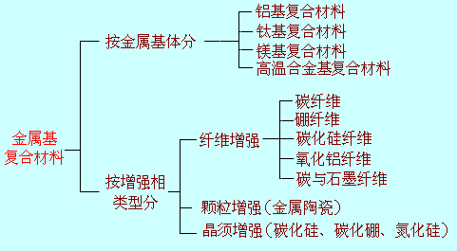
金属基复合材料分类

Slide 34
几种典型金属基复合材料的性能
材料
硼纤维
增强铝
CVD
碳化硅
增强铝
碳纤维
增强铝
碳化硅
晶须
增强铝
碳化硅
颗粒
增强铝
增强相
体积分数/%
50
50
35
18～20
20
抗拉强度
/MPa
1200～1500
1300～1500
500～800
500～620
400～510
拉伸模量
/GPa
200～220
210～
230
100～150
96～138
110
密度
/g·cm⁻³
2.6
2.85～3.0
2.4
2.8
2.8

Slide 35
6.4.1 颗粒增强复合材料（金属陶瓷）
一、组成
金属陶瓷是金属基体（通常为钛、镍、钴、铬等及其合金）和陶瓷（通常为氧化物、碳化物、硼化物和氮化物等)组成的颗粒增强复合材料。

Slide 36
二、性能及应用
●氧化物金属陶瓷
多以钴或镍作为粘接金属，热稳定性和抗氧化能力较好, 韧性高。
应用：
做高速切削工具材料，高温下工作的耐磨件, 如喷嘴、热拉丝模以及机械密封环等。

Slide 37
●碳化物金属陶瓷
应用最广泛的金属陶瓷。
通常以Co或Ni作金属粘接剂。
根据金属含量不同可作耐热结构材料或工具材料。
碳化物金属陶瓷作工具材料时，通常被称为硬质合金。

Slide 38
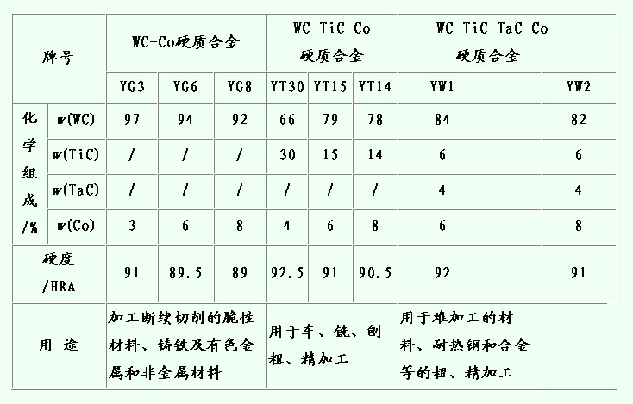
常见硬质合金的牌号、成分、性能和用途
（旧牌号）

Slide 39
切削工具用硬质合金的牌号、组成、性能和用途
（新牌号）
牌号 | 组成 | HRA | 应用
P20 | TiC+WC+Co | 91.0 | 钢、铸钢、可锻铸铁等长切屑材料的加工
P40 |  | 89.5
K20 | TiC+TaC+Co | 91.0 | 铸铁等短切屑材料的加工
K40 |  | 88.5
S10 | TiC+TaC +NbC+Co | 91.5 | 耐热钢、不锈钢的加工
S30 |  | 90.5

Slide 40
6.4.2 纤维增强金属基复合材料
基体材料：铝合金、镁合金、钛合金、镍合金
增强纤维：硼纤维、碳化硅纤维、氧化铝纤维、高强度金属丝
硼纤维、陶瓷纤维、碳纤维等增强相都是无机非金属材料，密度低、强度和弹性模量高，耐高温性好。
这类复合材料有比强度高、比模量高和耐高温等优点。

Slide 41
纤维增强金属基复合材料应用
●航天飞机主舱骨架支柱、发动机叶片、
尾翼、空间站结构材料
●汽车构件、保险杠、活塞连杆
●自行车车架、体育运动器械

Slide 42
6.4.3 细粒和晶须增强金属基复合材料
一、组成
基体材料：铝、镁、和钛合金
增 强 相：碳化硅、碳化硼、氧化铝细粒或晶须
典型材料 SiC增强铝合金
细粒和晶须增强金属基复合材料是目前应用最广泛的一类金属基复合材料。

Slide 43
二、细粒和晶须增强金属基复合材料
特点及应用
具有极高的比强度和比模量。
●军工行业 如轻质装甲、导弹飞翼
●航空工业 飞机部件
●汽车工业 发动机活塞、制动件、喷油嘴件

Slide 44
细粒和晶须增强铝基复合材料特点及应用
材 料
应 用
特 点
25%(体积分数)SiC细粒
增强铝基复合材料
航空结构导槽、角材
代替7075Al, 密度更低, 模量更高
17%(体积分数)SiC细粒
增强铝基复合材料
飞机、
导弹用板材
拉伸模量>
100×10³ MPa
40%(体积分数)SiC晶须
或细粒增强铝基复合材料
三叉戟、
导弹制导元件
代替铍, 成本低, 无毒
Al₂O₃短纤维
增强铝基复合材料
汽车发动机
抗磨环
耐磨, 成本低
15%(体积分数)Ti细粒
增强铝基复合材料
汽车制动件,
连杆, 活塞
模量高

Slide 45
第６章 小结
1.复合材料是由两种或几种物理、化学性质不同的材料，经一定方法得到的一种新的多相固体材料，具有单一材料不具备的双重或多重功能。
2.复合材料由基体相和增强相组成。具有高比强度和比模量，很好的抗疲劳和抗断裂性能。有优越的耐高温性能、减摩、耐磨性。
3.常用复合材料：
酚醛树脂玻璃钢 环氧树脂玻璃钢
ABS玻璃钢 碳纤维环氧树脂
碳纤维聚四氟乙烯 碳化物金属陶瓷

